Slide 1
Projektni obrasci
Strategy – Singleton - Adapter

Slide 2
Projektni obrasci
Ljudi teže primeni jednostavnih obrazaca koji ponovo mogu da se upotrebe
Korišćenje obrazaca ima za cilj dobijanje jednostavnog i svima razumljivog rešenja
Oduvek postoje i primenjivi su na svaki aspekt ljudskog života

Slide 3


Moderni projektni obrasci
Kristofer Aleksander (1977)
  Arhitekta
  Formalizovao obrasce za upotrebu u opštoj arhitekturi i urbanizmu
  Dao osnovu za primenu u drugim naukama

Slide 4
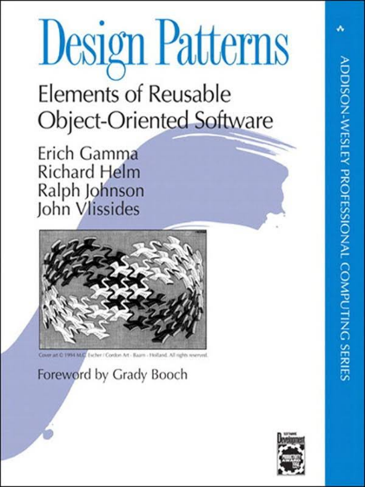
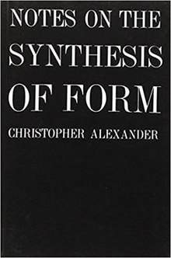
Glavna primena Aleksanderovih obrazaca
Software design patterns – u razvoju softvera
Architectural patterns – u arhitekturi i urbanizmu
Interaction design patterns – u HCI
Business patterns – modeli poslovanja
Pedagogical patterns – u nastavi

Slide 5
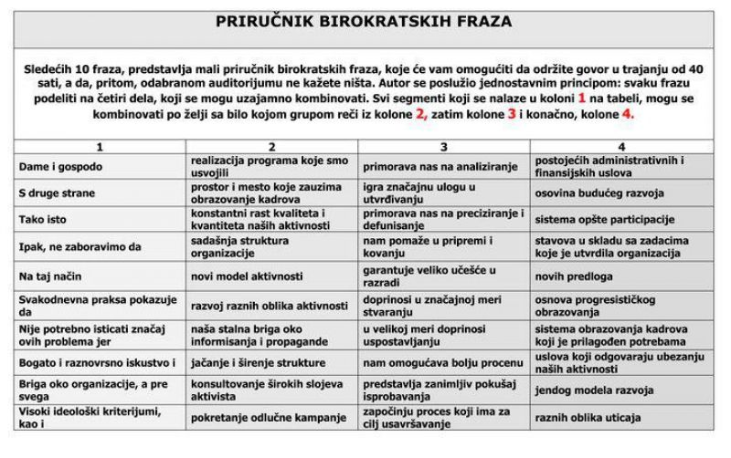

Slide 6
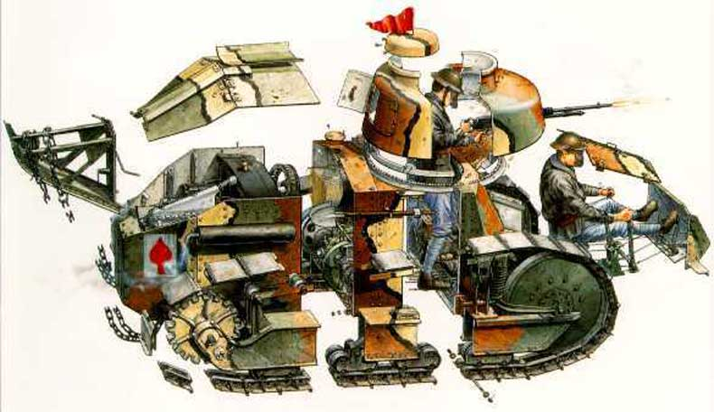
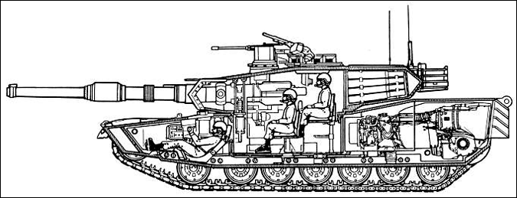

Slide 7
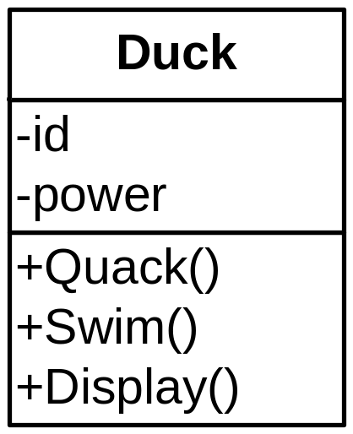
Prvi obrazac – šta je bilo na početku
Na početku je postojala jednostavna igra gde je korisnik gađao iz puške plovke koje su plivale i koje su znale da kvaču (tj emituju sebi svojstvene tonove)
Sve plovke su modelovane kao objekti iste klase – klase Duck

Slide 8
Prvi obrazac – šta je bilo dalje
Uspeh igrice je motivisao kreatore da je unaprede tako što će uvesti u igru više različitih vrsta plovki koje će na drugačiji način biti predstavljene na ekranu
Klasu Duck nasledilo je mnogo klasa, gde je metoda Display() postala virtuelna i predefinisana je u svakoj od nasleđenih klasa posebno
Ducks v2 je brzo razvijen i imao je komercijalnog uspeha

Slide 9
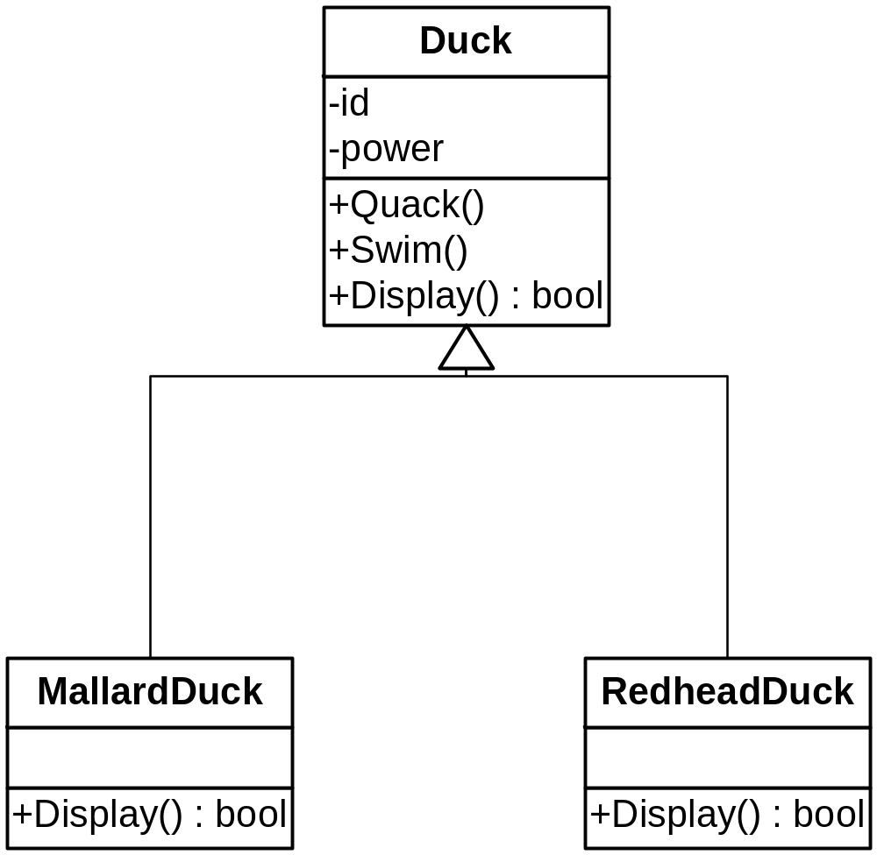

Slide 10
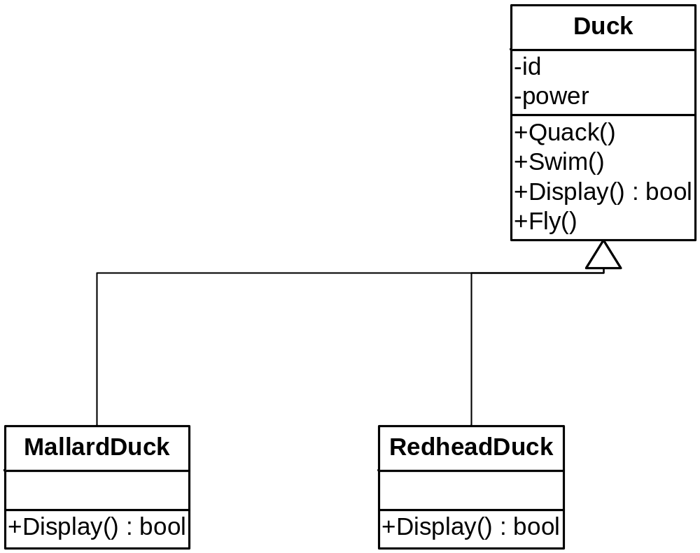
Ducks v2.1
Nova funkcionalnost je bila da je trebalo da plovke mogu i da lete
Jednostavno je dodata metoda koja definiše letenje u osnovnoj klasi

Slide 11
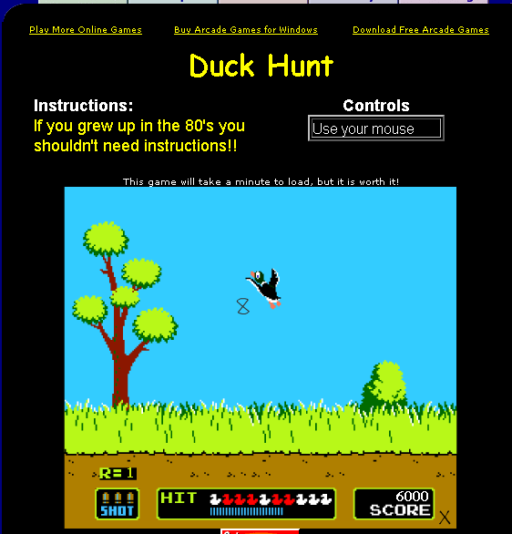

Slide 12
Ducks v2.2
Odlučeno je da se pojave novi elementi – lao što su na primer gumene plovke – mamci.
One imaju sasvim drugačija ponašanja za razliku od ćivih plovki – ne kvaču nego puštaju drugačije zvuke
Ne lete

Slide 13
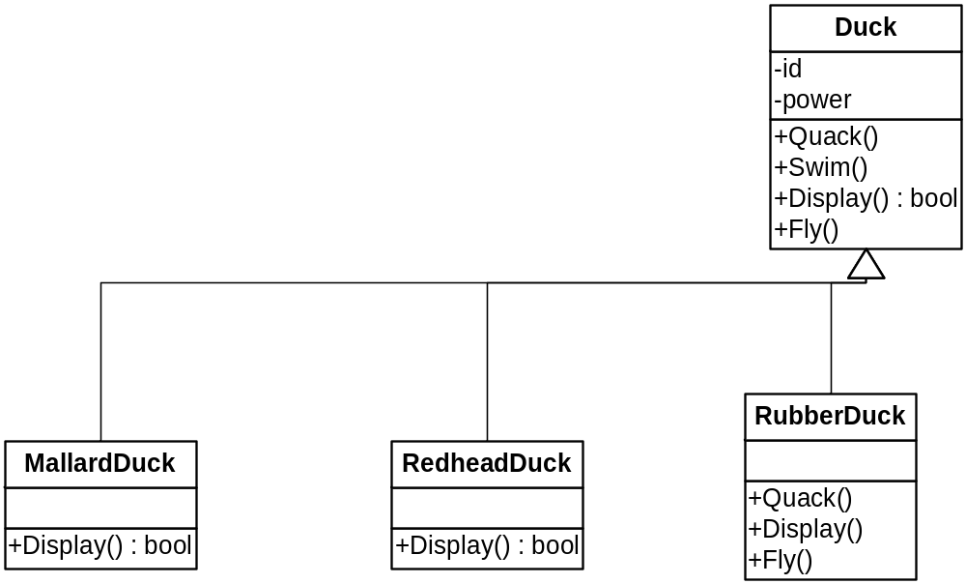
Šta je moralo da se menja
  Quack mora da postane virtuelna fukcija da bi je RubberDuck predefinisala
  Fly mora da postane virtulena da bi mogla da se predefiniše
  Fly se predefiniše da ne radi ništa
    Ovo baš i nije dobro (duplira se kod)
    Biće još gore

Slide 14
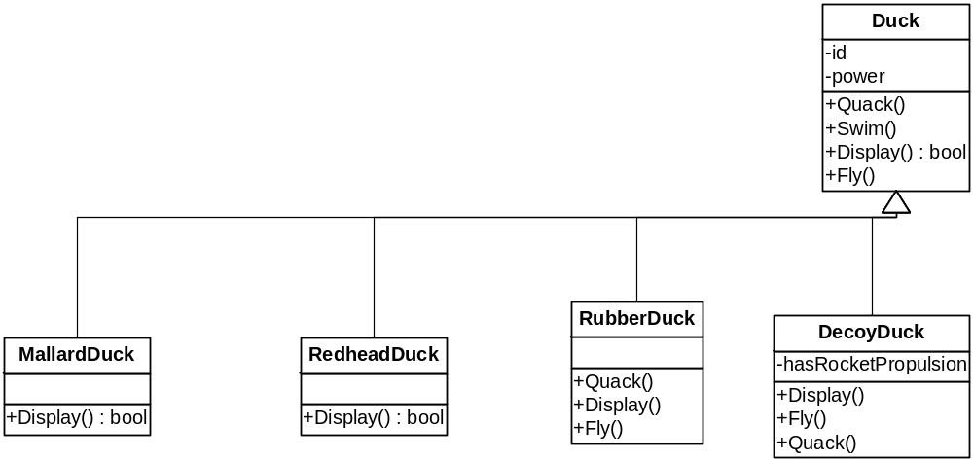
Ducks v2.2a
Pojavljuje se potreba za drvenim plovkama mamcima na koje može da se montira raketni pogon
Drvene plovke ne puštaju nikakav zvuk
Mada može da im se montira sirena
A sigurno će trebati još tipova plovki

Slide 15
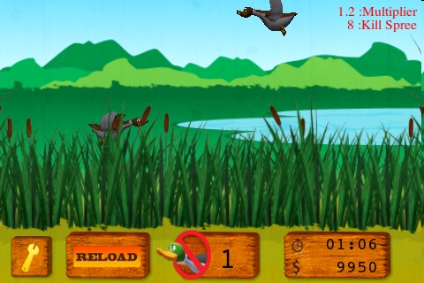


Slide 16
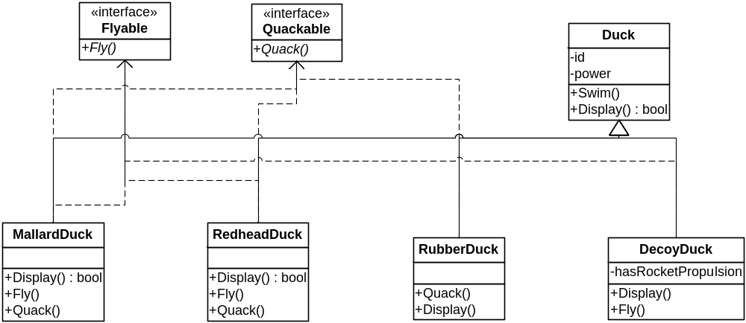
Obrazac 1 – instant rešenje
Hajde da uvedemo interfejse za Fly i Quack
Ovde se tek duplira kod

Slide 17
Šta raditi
Znamo da su metodi Fly i Quack delovi originalne klase Duck, koji su vremenom postali promenljivi
Da bi ih modelovali kako treba, izdvojićeno ih iz klase u interfejse, ali ćemo zato uvesti klase koje implementiraju posebne metode letenja i kvakanja
U klasi Duck stavićemo reference na interfejs deo objekata

Slide 18
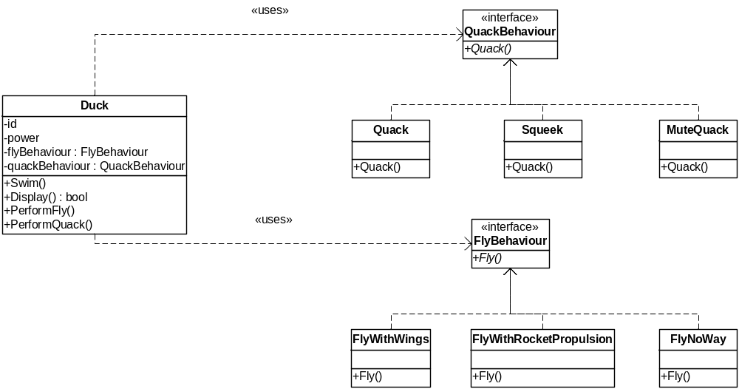

Slide 19
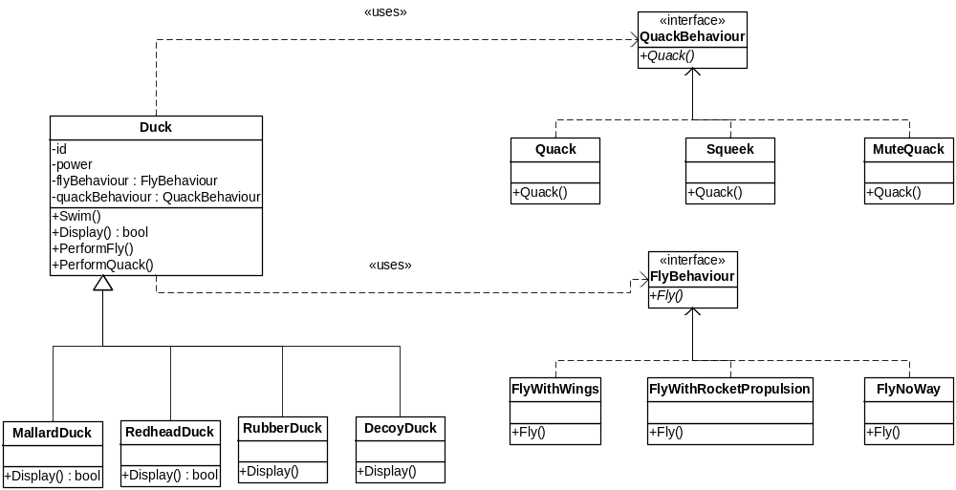
Ceo sistem

Slide 20


Slide 21
Prvi obrazac se zove Strategy
Definiše familiju algoritama, enkapsulira svaki od njih, i čini ih međusobno dostupnim. Strategija dozvoljava algoritmu može biti promenljiv nezavisno od klijenata koji ga koriste.
strategy.cs

Slide 22
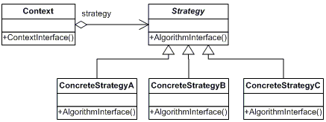
UML Dijagram klasa

Slide 23
Elementi
Strategy (SortStrategy)
  deklariše zajednički interfejs za sve podržane algoritme. Objekti klase kontekst koriste ovaj interfejs da pozovu algoritme definisane ConcreteStrategy familijom klasa.
ConcreteStrategy (QuickSort, ShellSort, MergeSort)
  implementira algoritam koristeći interfejs klase Strategy
Context (SortedList)
  konfiguriše se pomoću ConcreteStrategy objekata
  čuva referencu na objekat klase Strategy
  može da definiše interfejs koji objektu klase Strategy dozvoljava pristup podacima

Slide 24
Primer iz stvarnog sveta
Ovaj primer iz stvarnog sveta prikazuje upotrebu obrasca Strategy koji enkapsulira različite algoritme sortiranja u formi objekata. Ovo klijentu omogućava da dinamički menja strategije sortiranja (ovde su podržani Quicksort, Shellsort i Mergesort).
strategyRW.cs

Slide 25
Singleton - Definicija
Obezbeđuje da određena klasa ima maksimalno jedan aktivni objekat, i obezbeđuje da on bude dostupan.
singleton.cs

Slide 26

UML Dijagram klasa

Slide 27
Elementi
Singleton (LoadBalancer)
  definiše operaciju Instance koja obezbeđuje korisniku pristup jedinom kreiranom objektu
  definiše konstruktor koji je odgovoran za kreiranje i održavanje svog jedinog objekta

Slide 28
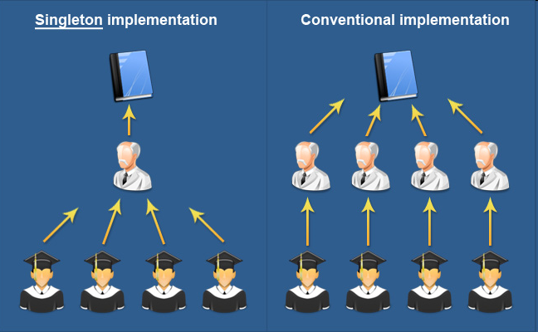

Slide 29
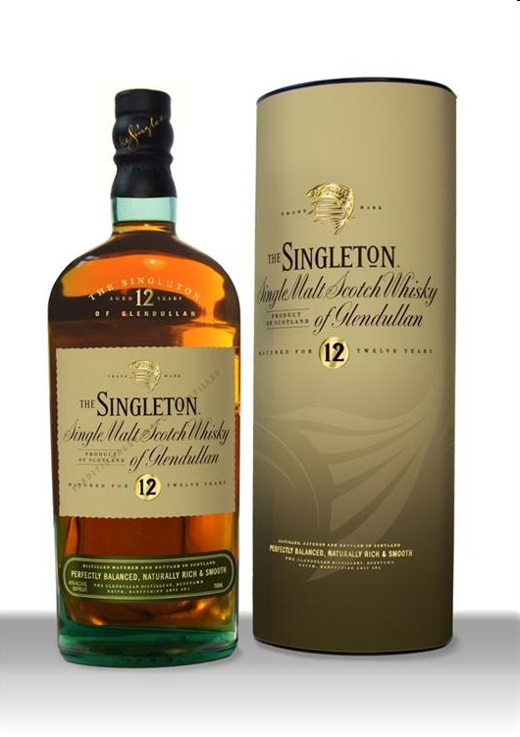

Slide 30
Primer iz stvarnog sveta
Ovaj primer prikazuje primenu obrasca Singleton na objekat klase LoadBalancing. Kreiraće se samo jedna instanca klase zato što server može dinamički da menja stanje iz on-line u off-line. Zbog toga će se zahtev prosleđivati kroz jedan objekat koji će voditi računa o stanju cele web farme.
singletonRW.cs

Slide 31
Adapter - Definicija
Konvertuje interfejs jedne klase u interfejs kakav očekuje druga klasa. Obrazac Adapter omogućava da klase, koje inače ne bi mogle zbog različitih interfejsa, funkcionišu zajedno.
adapter.cs

Slide 32
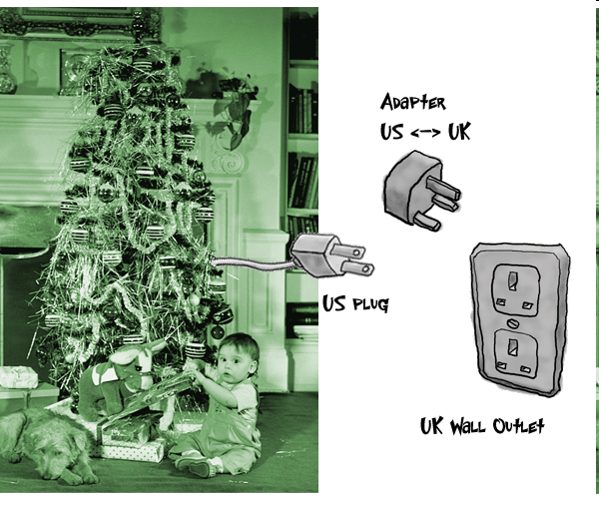

Slide 33
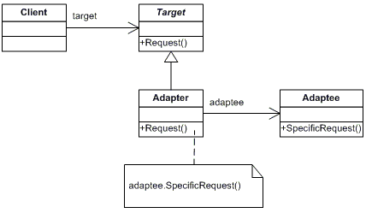
UML Dijagram klasa

Slide 34
Elementi
Target (ChemicalCompound)
  definiše specifični interfejs koji koristi klasa Client.
Adapter (Compound)
  adaptira interfejs klase Adaptee prema interfejsu klase.
Adaptee (ChemicalDatabank)
  definiše postojeći interfejs koji treba adaptirati.
Client (AdapterApp)
  vodi računa o objektima koji zahtevaju interfejs klase Target

Slide 35
Primer iz stvarnog sveta
Ovaj primer iz stvarnog sveta prikazuje upotrebu banke podataka hemijskih jedinjenja. Složena hemijska jedinjenja pristupaju banci podataka na osnovu interfejsa koji im je omogućio interfejs klase Adapter.
adapterRW.cs

Slide 36
Primena
Setimo se prvog primera sa plovkama gde je upotrebljen obrazac Strategy
Naš sistem u prvom primeru je radio sa plovkama i ceo sistem zna kako sa njima da radi
U međuvremenu, odlučimo da u ugricu dodamo i ćurke koje su već definisane u drugom sistemimu
Hajde da ih adaptiramo u plovke

Slide 37
